Slide 1

ДОБРОДОШЛИ на још један
Webinar!
Организатори
Министарство просвете, науке и технолошког развоја
Уницеф
Педагошко друштво Србије
Notes:
https://www.google.com/url?sa=i&url=https%3A%2F%2Fictfootprint.eu%2Fen%2Fwebinar&psig=AOvVaw3INcwiUBjG1q0uCiED7gF2&ust=1587314217935000&source=images&cd=vfe&ved=2ahUKEwjgipCytPLoAhVS16QKHfL3DPUQr4kDegUIARC2AQ

Slide 2
Тема : Избор и конципирање електронског материјала за онлајн наставу
Maja Врачар
Педагошко друштво Србије

Slide 3
Циљеви
Циљеви рада: Мотивисање стручних сарадника за пружање помоћи наставницима у избору и конципирању електронских материјала за онлајн наставу уз помоћ савремених дидактичких знања
Исходи:развој компетенција стручних сарадника за сарадњу са наставницима у у циљу развоја дидактичких компетенција за избор електронског материјала и унапређивање онлајн наставе
Циљна група: стручни сарадници и наставници

Slide 4
Структура
Увод
Модели учења у односу на електронски садржај
Примена електронских наставних материјала у настави
Планирање наставног процеса употребом електронских наставних материјала
Примери
Закључак – препоруке, питања

Slide 5
Питања:
Да ли избор и конципирање електронског наставног материјала за онлајн наставу од стране наставника доводи до истих исхода као и избор и конципирање наставних материјала у непосредној настави?
Да ли је учење избором, конципирањем електронског материјала за онлајн наставу прихватљивије од учења у непосредној настави?
Електронски наставни материјали имају предности, али и своје недостатке. Наведите их.
Како можемо да помогнемо наставницима да процене ефикасност примењеног електронског наставног материјала са аспекта разумевања наставног садржаја и остварености исхода учења?

Slide 6
Уводна мотивација
Да ли избор и конципирање електронског наставног материјала за онлајн наставу од стране наставника доводи до истих исхода као и избор и конципирање наставних материјала у непосредној настави?
Очекивани одговор: Примену електронских материјала за онлајн наставу потребно је планирати и то тако да електронски материјали буду елемент или алат за остварење исхода учења.

Slide 7
Уводна мотивација
Да ли је учење избором, конципирањем електронског материјала за онлајн наставу прихватљивије од учења у непосредној настави?
Очекивани одговор:
Учење помоћу интерактивних материјала често је и брже јер корисник користи више нивое мисаоних вештина као што су оцењивање, интерпретирање и систематизација информација за разлику од меморисања или описивања података. Интерактивни материјали подстичу учење и задржавају учеников интерес, повећавају учениково разумевање и задржавање наученог.
Истовремено, иновативност коју она доноси у извесној мери повећава заинтересованост ученика и у извесној мери мотивише за самостални рад.

Slide 8
Уводна мотивација
Електронски наставни материјали имају предности, али и своје недостатке. Наведите их.
Очекивани одговор: Неке од значајних предности: коришћење електронских наставних материјала, путем разних образовних апликација доводи до јачања ученичких дигиталних компетенција.
У току предавања уз помоћ електронских наставних материјала могућа је већа интеракција. Ученици лакше проверавају да ли су тачно одговорили на питања.
Недостаци: Припрема електронских наставних материјала може да траје дуже него класична припрема, јер предавач треба да прати и прелази на нове алате и апликације. Као предавач зависни сте о интернету који је обично у школама често спор што утиче на квалитет предавања и на коришћење различитих електронских наставних материјала.

Slide 9
Уводна мотивација
Како можемо да помогнемо наставницима да процене ефикасност примењеног електронског наставног материјала са аспекта разумевања наставног садржаја и остварености исхода учења?
Очекивани одговор: У фази оцењивања донесених закључака, ученику мора бити омогућено да самостално уочи исправност донесених закључака путем разних чек листа и инструмената које стручни сарадници могу у сарадњи са наставнцима да осмиле и креирају и након чега следи утврђивање исхода.

Slide 10

Зашто избор и конципирање материјала?
„Преплављени смо информацијама, а жедни смо знања. Преобиље неконтролисаних и неорганизованих података, чињеница и информација постаје извор „информационог загађења“
Džon Nesbit

Slide 11
Увод
Проблем избора МАТЕРИЈАЛА за учење и поучавање није нов, али је нов контекст догађања условљен појавом нових дигиталних комуникацијских медија, интернета и мобилних уређаја за комуникацију.
Главни чинилац који условљава избор медија (те стратегија учења и поучавања) су као и увек очекивани исходи учења, односно циљеви које треба остварити у наставном процесу.

Slide 12
Модели учења у односу на електронски садржај-аутор модела Технички факултет Graz, Martin Ebner (2012).
Модел учења – интеракција са наставним материјалом
Модел учења - онлајн испорука садржаја и материјала
Модел учења – колаборативно учење

Slide 13

Модел учења - онлајн испорука материјала
Карактерише онлајн испорука материјала за учење уз ретко коришћење онлајн комуникације између ученика и наставника.
Овај модел је основни модел за рад.
У овом моделу се од ученика очекује да владају информацијама и чињеницама, да умеју да препознају процесе, објекте, догађаје и да их опишу наводећи њихова својства, без анализе узрока.
Циљ учења је дакле коришћење информација и одређен је резултатом учења.
Наставне стратегије које прате модел су објашњавање нејасних појмова (по потреби онлajн или у сусрету уживо).

Slide 14

Модел учења – интеракција са наставним материјалом
Овај модел карактеришу две врсте активности: интеракција са наставним материјалима и интеракција са другима.
Код интеракције са наставним материјалима првенствено се мисли на коришћење припремљених материјала (анимација,симулација, игрица…) који дозвољавају ученику да бира акције и да на основу тога добија повратну информацију од рачунара, што га води у даљем учењу.
Код интеракције са другима мисли се на комуникацију између ученика и наставника, као и на комуникацију између ученика.

Slide 15

Модел учења – колаборативно учење
Ученици којима се нуди овакав модел е-учења, су на нивоу знања из предмета на коме се подразумева да већ поседују довољно знања и да су у стању да разумеју правила, процедуре и да их директно примењују на задатак.
То су особине процедуралних знања ка којима се тежи у овом моделу као резултатима учења.
Улога наставника је да помаже ученику да одабере захтевнији/диференциранији садржај, да усаврши технике ефикаснијег учења, да га усмери како да лакше дође до потребних информација и како да међу њима одабере важне. Овај модел подразумева да су ученици научени да уче и да су у великој мери самостални у раду.

Slide 16
Критеријуми за употребу електронских наставних материјала
Електронски наставни материјали су садржаји намењени коришћењу у образовању за учење и поучавање, а налазе се на рачунару, неком електронском медију или су објављени на Интернету.
Скуп критеријума на основу којих се оцењује флексибилност и квалитет дидактичких објеката који су мали делови наставног материјала (видео или аудио спот, анимација, интерактивна симулација, интерактивне вежбе), који могу бити поновно употребљени, а јединствени су и представљају компактан ентитет . (Glušac;2012):
1. педагошка неутралност,
2. могућност поновне употребе,
3. могућност персонализације и
4. неутралност у односу на медије
Тешко је креирати дидактички објекат који ће имати жељени ефекат у више различитих наставних ситуација.

Slide 17
Планирање наставног процеса употребом електронских наставних материјала
Кораци у планирању :
  Исходи учења
  Садржаји
  Наставне методе и активности
  Вредновање и оцењивање
ИСХОДИ УЧЕЊА
садржај
методе
вредновање и оцењивање

Slide 18

Примена електронских наставних материјала у настави (Selaković,2017)
PowerPoint презентације
интерактивни мултимедијалне плакати
дигиталне стрипове
веб презентације и приручници
интерактивне анимације и онлине провере

Slide 19
Табела бр.1: Коришћење електронских наставних материјала
Коришћење електронских наставних материјала
PowerPoint презентације | Интерактивни мултимедијални плакати | Дигитални стрипови | Веб презентације и приручници | Интерактивне анимације и онлине провере
-Уз предавање и демонстрацију у онлајн учионици -Након објаве на онлајн платформи за самостално учење (читање, гледање, слушање) и након наставе | -Израда семинарских радова код којих ученици самостално истражују одређену тему | -Израда семинарских радова код којих ученици самостално истражују одређену тему -Резултат прикупљања информација није обичан текст, већ интерактивни плакат или стрип | -Уз предавање као демонстрација одређених наставних материјала -Самостално учење | -Формативна и сумативна процена знања код ученика на онлајн часу или као домаћи задатак, -самооцењивање

Slide 20
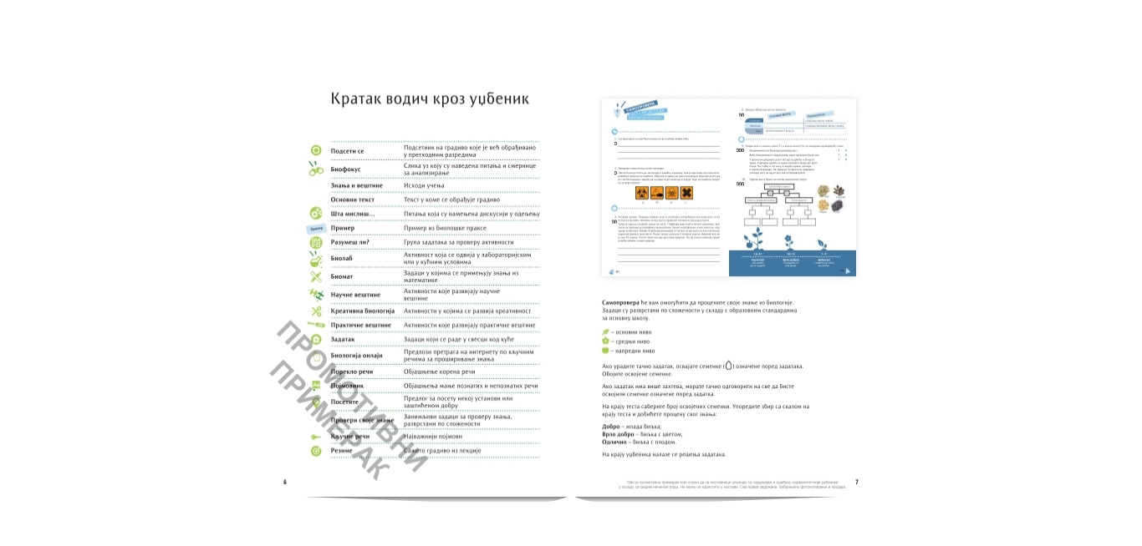

Slide 21
Израда електронских наставних материјала
Самостална израда материјала
Блог, портфолио наставника
Gimp - Програм за обраду фотографија
Windows Movie Maker - Бесплатан програм за снимање филмова
downloads webstranice http://windows.microsoft.com/еn-us/windows-live/movie-maker

Slide 22

ПРЕПОРУКЕ ЗА КОНЦИПИРАЊЕ ЕЛЕКТРОНСКИХ НАСТАВНИХ МАТЕРИЈАЛА
Садржај електронског материјала треба да буде јасан и једноставан.
Садржај (текст, видео и аудио) поделити на мање делове,
У садржај укључити ознаке, које раздвајају различите делове текста – нпр. наслове и поднаслове, циљеве, смернице за размишљање, додатне ресурсе, коментаре,
Фонтови треба да су средње величине и да су читљиви,
Употреба боја и ознака не треба да скреће пажњу ученика са садржаја електронских материјала,

Slide 23
ПРЕПОРУКЕ ЗА КОНЦИПИРАЊЕ
ЕЛЕКТРОНСКИХ НАСТАВНИХ МАТЕРИЈАЛА
Текст организовати кроз меније, табеле и у мање логичне, проблемске целине,
Користити линкове на додатне наставне материјале или боље објашњење или илустрацију,
Датотеке не треба да буду превелике, како би ученици са слабом Интернет конекцијом имали приступ електронском материјалу и лекцијама,
Ученицима треба понудити различите ресурсе за учење , тако да могу да изаберу оне који им најбоље одговарају,
Користити слике или видео, ако је то могуће,
Користити хумор.

Slide 24

Закључак
Када децa расту у правој средини, деца се сама концентришу на образовање.
Марија Монтесори

